Slide 1
(7-6): ضرب الكسور إعداد المعلمة: أ / مريهان مصطفى
رئيسة قسم الرياضيات : هنادي العمران
مديرة المدرسة : أ / ليلى حسين اكبر

Slide 2
(7-6): ضرب الكسور
صفحة 38

Slide 3
التمهيد

Slide 4
18
2
10
11
19
ساعد راشد بالإجابة عن الأسئلة
2 X 9=

Slide 5
75
19
57
45
35
ساعد راشد بالإجابة عن الأسئلة
5 × 7=

Slide 6
21
10
1
11
22
ساعد راشد بالإجابة عن الأسئلة
11× 1=

Slide 7
21
73
10
4
37
ساعد راشد بالإجابة عن الأسئلة
3× 7=

Slide 8
عرض الدرس

Slide 9
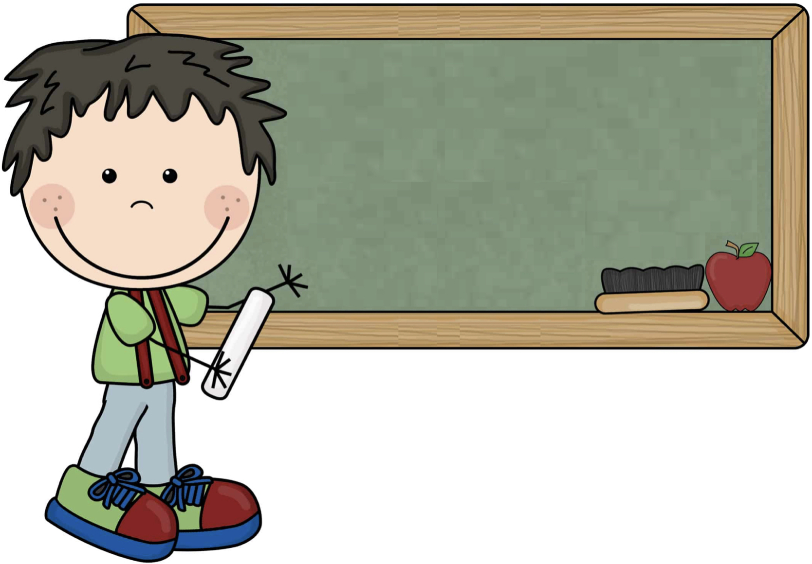
نشيدة

Slide 11
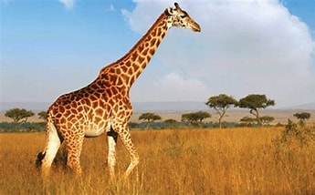
كتاب الطالب صفحة 38
2
6
3
2
5
15
5
3

Slide 12
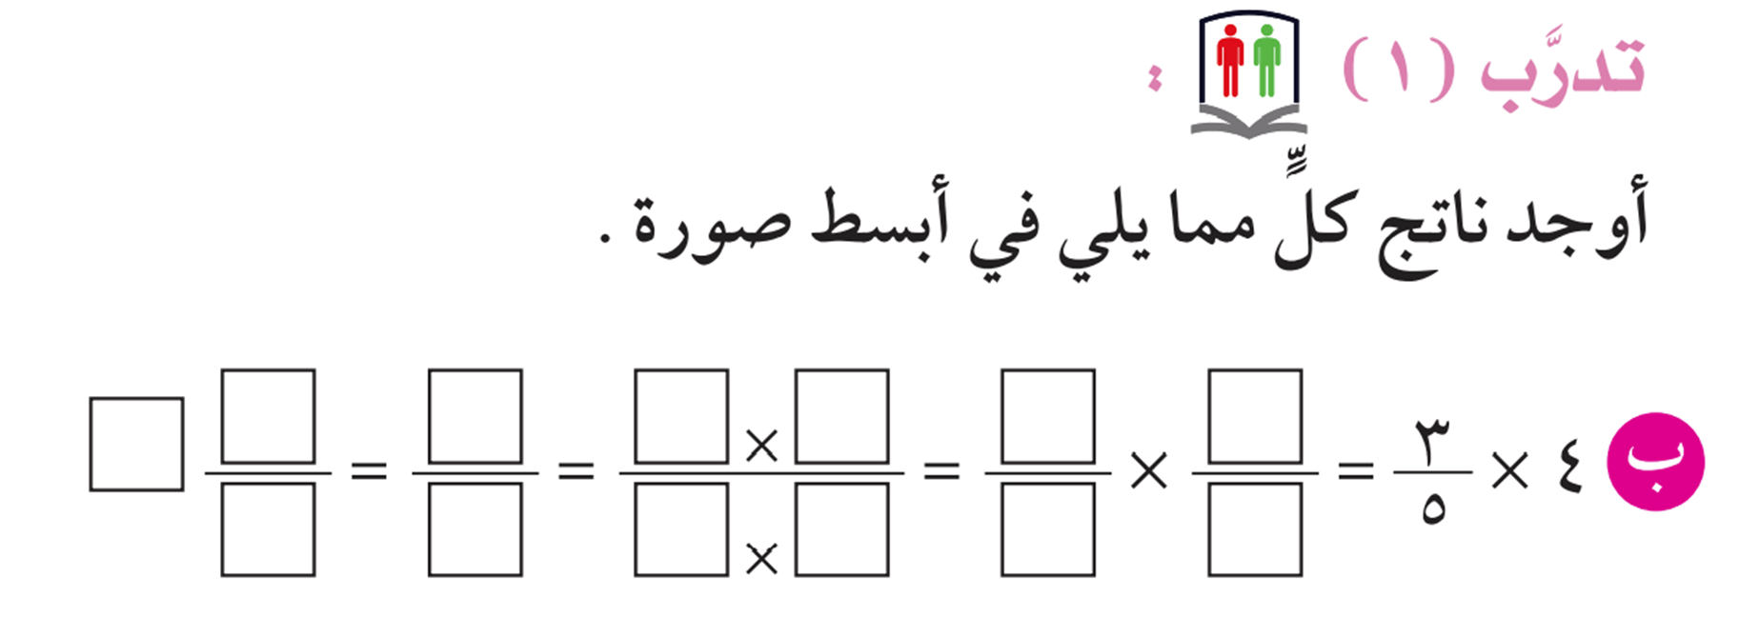
كتاب الطالب صفحة 38
2
12
3
4
3
4
2
5
5
5
1
5
1

Slide 13
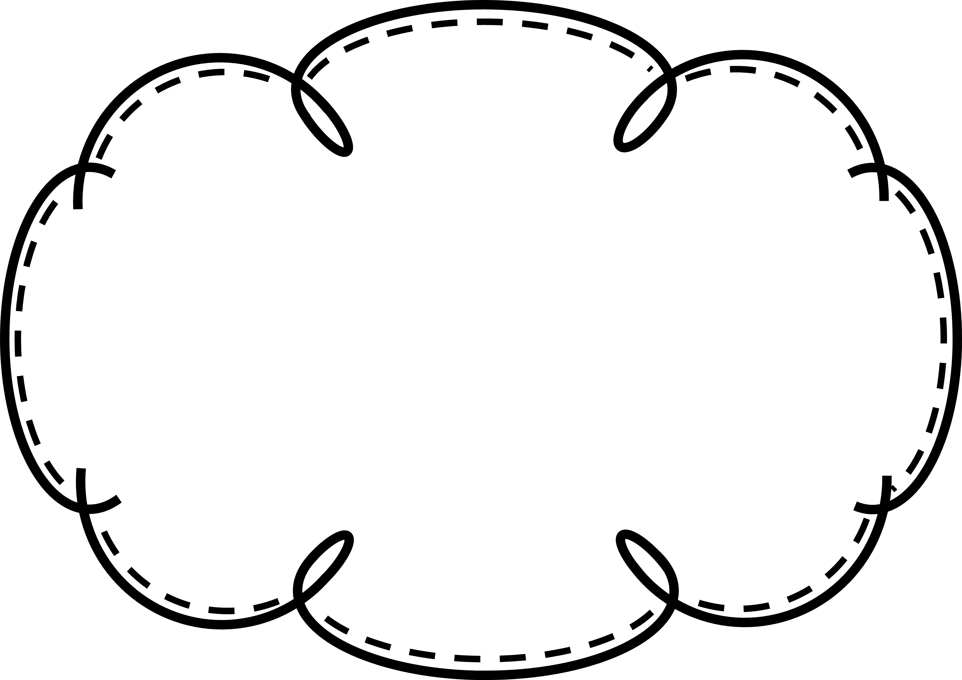
هيا نساعد نحول في جمع العسل
1
6
2
5
3
4

Slide 15
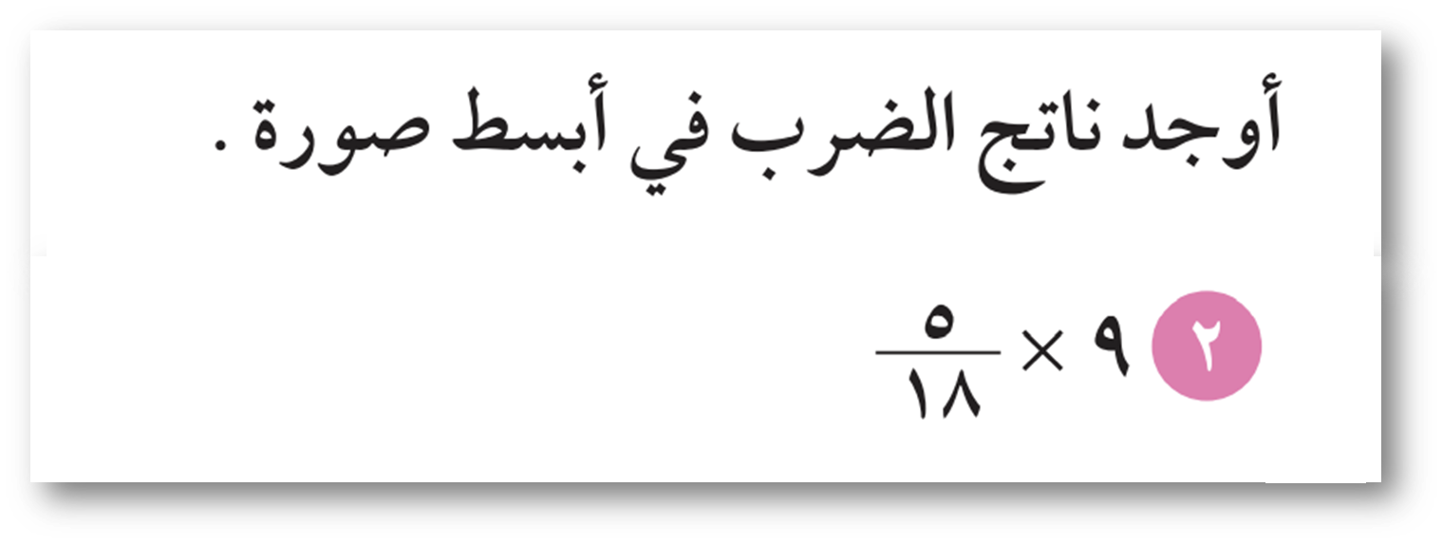

Slide 16
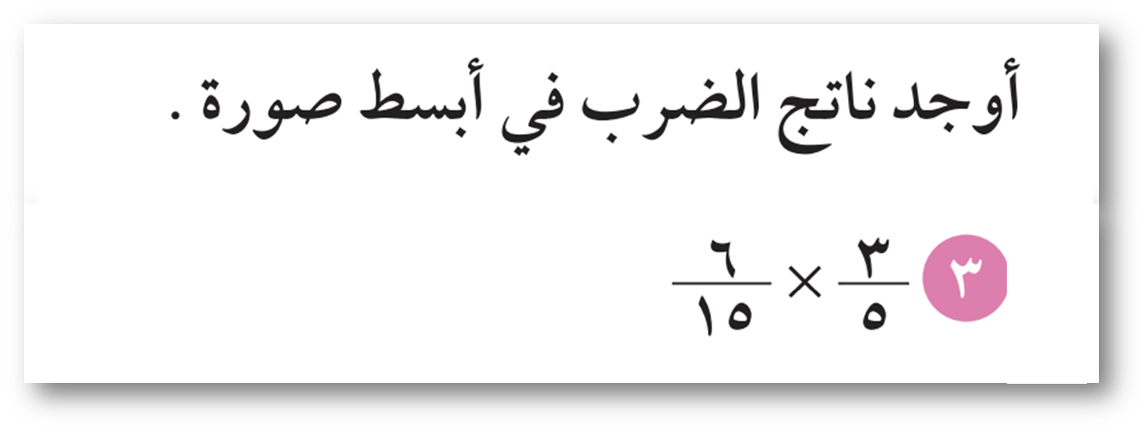

Slide 18
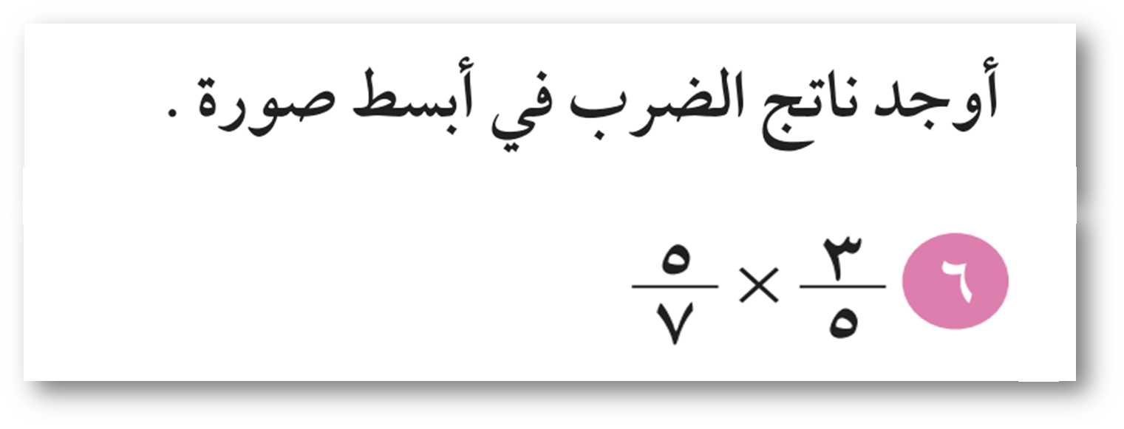

Slide 20
فاصل تعليمي

Slide 21
اكشف عن الصورة

Slide 22
1
6
11
16
21
26
31
اضغط
هنا
2
12
22
32
7
17
27
3
13
23
33
8
18
28
4
14
24
34
9
19
29
5
15
25
35
10
20
30

Slide 23
كتاب الطالب صفحة 41
تمـــــــــــــــــــرن

Slide 24
كتاب الطالب صفحة 41
تمـــــــــــــــــــرن

Slide 25
كتاب الطالب صفحة 41
تمـــــــــــــــــــرن

Slide 26
كتاب الطالب صفحة 41
تمـــــــــــــــــــرن

Slide 27
التقييم
المختصر

Slide 29
الخاتمة
ماذا تعلمنا اليوم؟

